Slide 1
Eco Floc
LIUPPA
Computer Science Research Lab, University of Pau, France
Philippe ROOSE
REUNIÓN DE XXIV ANIVERSARIO
ASOCIACIÓN VENEZOLANA DE GESTIÓN DE INVESTIGACIÓN Y DESARROLLO AVEGID
ASOCIACIÓN INTERNACIONAL DE GESTIÓN DE INVESTIGACIÓN Y DESARROLLO
AIGID

Slide 2
Context
Cátedra industrial « bienestar y envejecimiento saludable »
LIUPPA : 3 personas
IRIT : 2 personas
Domolandes : 1 Postdoc + 1 a venir
3 PhD (con 2 PhD entre el Lab/Empresa)
Ecoresponsible Data management & analysis
Ecoresponsible Data Lake
Well being and well aging semantic trajectories
Inicia en 09/2022 (por 5 years)

Slide 3
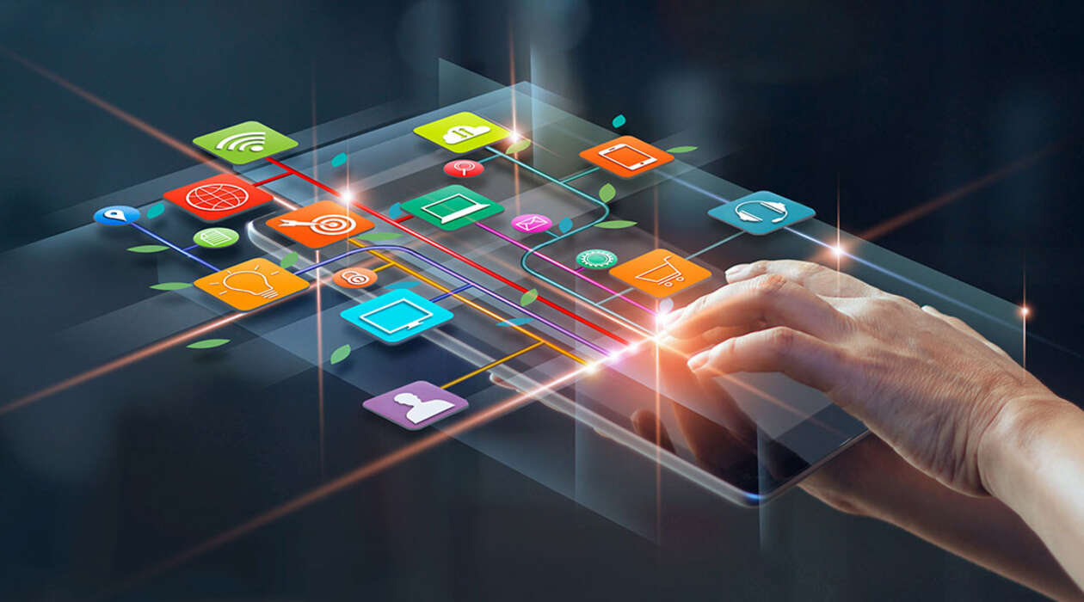
El Consumo Digital
Consumo Digital
VS

Slide 4
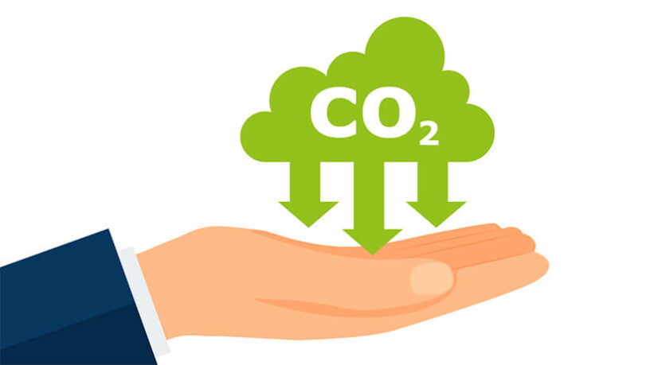
¿Cómo reducir las emisiones de carbono de las aplicaciones informáticas?
Sabemos cómo consumir un PC, un servidor, un centro de datos...
Pero... para ser más finos, no sabemos cómo consumir una aplicación
Excepto los que utilizan EcoFloc.
Mientras que ni siquiera sabemos cómo consumen y por qué ?

Slide 5
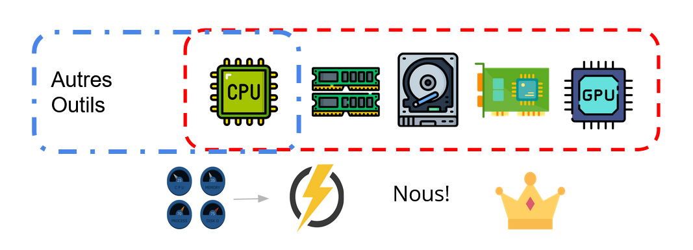
¿Qué necesitamos?
Las principales soluciones existentes sólo miden CPU/GPU y a veces RAM (sólo « cache »)
Scaphandre,
Power Joola,
Intel Power Toys,
etc.
Pero... También tenemos que tener en cuenta el almacenamiento (HD), la red (NET) y la memoria (RAM)
En [Alvarez, 2024], demostramos que a veces, el consumo de energía de la CPU es menor comparado con el consumo de RAM, HD o NET
[Alvarez, 2024] Hernán Humberto Alvarez Valera, Alexandre Maurice, Franck Ravat, Jiefu Song, Philippe Roose and Nathalie Vallès – Energy Measurement System for Data Lake: An Initial Approach – ACIIDS 2024 – Lecture Notes in Artificial Intelligence 14795 Part I – pp. 15-27 – Al Khaimah, UAE, 15-18 April 2024
EcoFLOC

Slide 6
Origen de las investigaciones
Humberto Valera PhD (2022)
PISCO - An energy saving perspective for distributed environments: Deployment, scheduling and simulation with multidimensional entities for Software and Hardware
Prototipo:
Simulador de Infraestructura (Datacenter, PC, Smartphone, etc.) + Redes
Despliegue dinámico de [MS]Servicios para disminuir el consumo global de energía.
1 patente internacional, varias transferencias tecnológicas

Slide 7
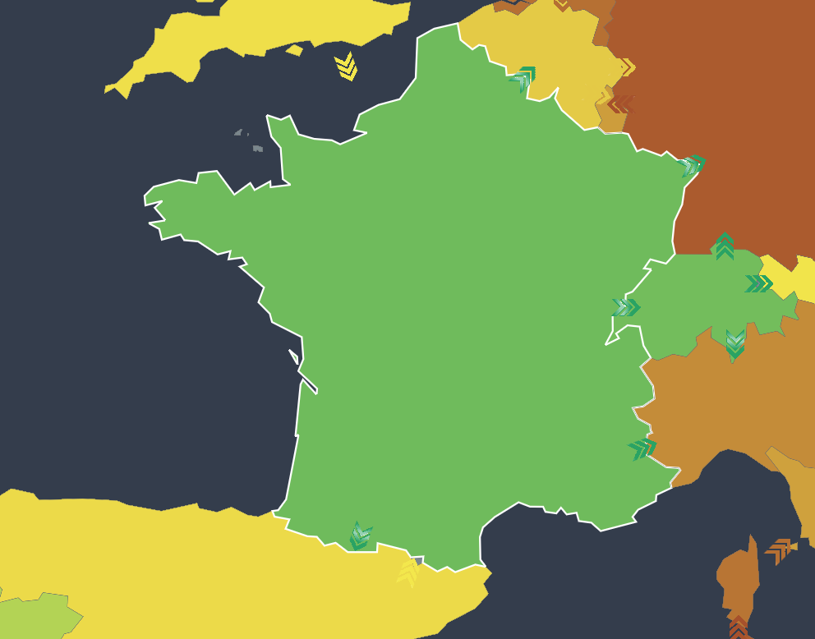
EcoFloc: Análisis preciso del consumo de aplicaciones
Watt
g CO₂ / €
CPU/GPU HD NET RAM

Slide 8
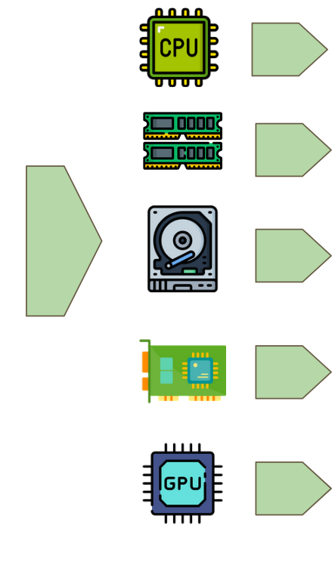
Medidas
Frecuencia, voltaje, tiempo de CPU permitido
# Número de operaciones (lectura, escritura)
Tasa de datos (lectura, escritura)
Tasa de datos (lectura, escritura)
Frecuencia, voltaje, tiempo de CPU permitido
PID
App Name

Slide 9
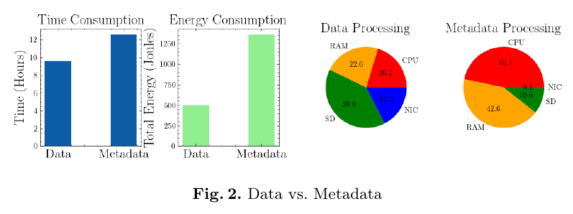
Ejemplo de análisis: Data Lake Benchmark

Slide 10
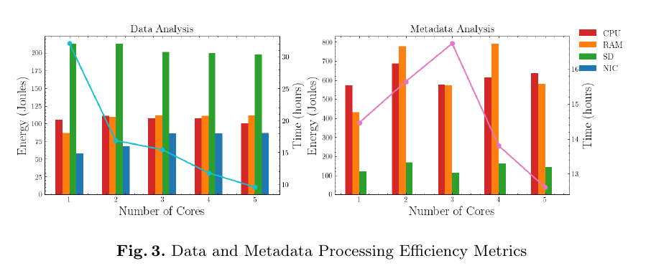
Análisis del paralelismo
Notes:
L'état un peu chaotique des résultats est dû à des traitements parallèles avec des dépendances (vars, résultats) entre les threads. Avec 3 cores c'est le pire, car c'est il y a un non partage de cache entre les deux cores et le troisième...on force l'exécution de DLBechn+ dans les 3 premières cores (affinité de processus - taskset). Ici, l'énergie ne monte pas car apparemment, il y a des états idles de qq threads à cause des dépendances. Avec 4 cœurs les caches sont mieux partagés. Avec 5, est pas pair, mais apparement il n'y a pas de dépendances pour la 5eme thread configuré dans DLBench+.

Slide 11
EcoFloc
Permite medir:
Consumo de RAM, NET, SD, CPU/GPU consumption
Para
Applicaciones
Proceso or conjunto de proceso
Durante un periodo determinado
En funcionamiento

Slide 12
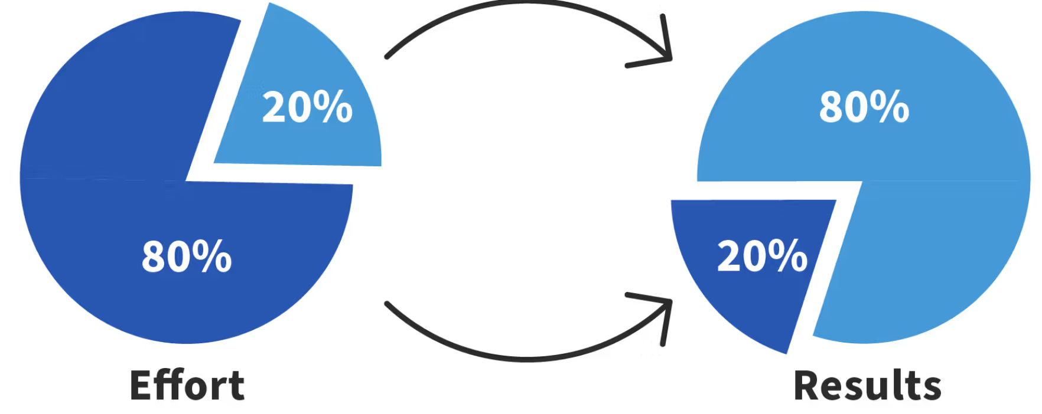
EcoFloc
Open Source
https://github.com/labDomolandes/ecofloc
Permite centrarse en los principales aspectos del consumo
Ley de Pareto
Ayuda a empresas y desarrolladores a mejorar los aspectos energéticos de sus aplicaciones.
Participa en las obligaciones legales de algunos países para reducir su impacto en el carbono

